Slide 1
2D 게임 프로그래밍 2차 발표
2014182015 박두환

Slide 2
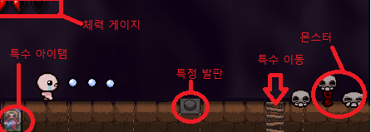
2D 횡 스크롤 방식의 게임
소모형 아이템/장착형 아이템 사용
아케이드 게임의 특징

Slide 3
슈퍼마리오식 횡스크롤 아케이드 게임
소모형 아이템/장착형 아이템 사용
총 5개 스테이지로 구성됨

Slide 4
내 용 | 범위 | 추가범위
컨트롤 | 좌우(이동), 상하(특수이동),공격, 아이템 사용
아이템 | 소모형 아이템,장비형 아이탬 | 점수,코인(상점이용)
스테이지 | 4개의 일반 맵과 1개의 보스 맵 | 상점,도박추가
게임 기능 | 몬스터와 충돌시 체력감소,낙하할 경우 사망,플레이어가 공격할시 몬스터 소멸, 특수장치 밟을시 작동 | 중간에 멈추기/세이브 로드 기능
사운드 | 아이탬획득, 피격,공격,몬스터 충돌 사운드 | 상점,도박사운드추가
애니메이션 | 플레이어 피격, 탄환 피격, 이동, 특수장치 이용, | 슬롯머신, 상점이용 애니메이션 추가
적 AI | 일반 몬스터 AI , 보스 몬스터 AI | 보스가 일정 횟수 피격당하면 특수패턴

Slide 5
주차 | 기본 계획
1주 100% 완성 | 리소스수집 ,스테이지 구상
2주 80% 완성 | 캐릭터 애니메이션 , 충돌체크 -플레이어 애니메이션 -피탄 충돌체크
3주 50% 완성 | 캐릭터 애니메이션 , 충돌체크 -몬스터 충돌체크 -몬스터 에니메이션
4주 40% 완성 | 맵제작 ,아이탬 제작
5주 20% 완성 | 몬스터 AI 및 아이탬 제작
6주 | UI제작 , 스프라이트 수정
7주 | 사운드 적용
8주 | 추가기능 적용 및 수정
9주 | 게임 클리어 난이도 및 밸런스 조절
10주 | 최종 점검및 릴리즈

Slide 6
